Slide 1
Rapid Prototyping

Slide 2


Vad är ett versionshanteringssystem?
Underlättar samarbete
Sparar gammal kod som historik
Möjliggör rollback (undo)
Varianter av versionshanteringssystem
GIT
TFS
Subversion
TFVC
Bazaar

Slide 3

Underlätta samarbete
Bygger man egna små
projekt där man är ensam
så klarar man sig utan
versionshantering.
Projekt 1.0
Projekt 1.1
Person 1
Projekt 1.0 buggfix

Slide 4
Två utvecklare utan GIT
Person 1
Är man fler så är risken
för konflikter i koden hög.
Projekt 1.0
Projekt 1.0 Func
Projekt 1.1
Projekt 1.0 buggfix
Person 2

Slide 5
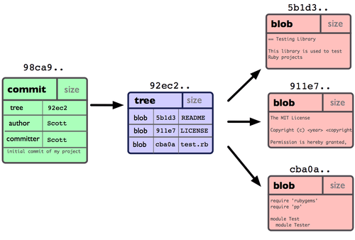
Commit
git log
Visar en lista av commits
git add . (lägga till filer)
git commit –m ”kommentar till din commit”
Tar en snapshot av koden
-m för att lägga till ett meddelande
En plats som man kan återkomma till

Slide 6
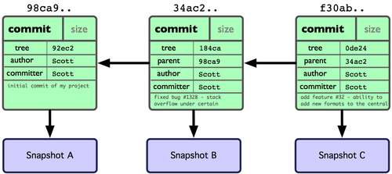
Gör man en commit igen så kommer nästa commit
skapa en pekare mot den tidigare.

Slide 7
Branch
Branch är ett sidospår
Alla commits på en branch gäller endast för den aktiva branchen.
Vidareutveckla en webbsida och bygga nytt? Gör en branch.
Kunden vill att du utvecklar något nytt på deras webbsida
som kollegor samtidigt underhåller…branch.
Försöka lösa större buggar ? Gör en branch.
Kommandon:
git branch
git branch MyBranch
git branch –D MyBranch
git branch –m MyBranch

Slide 8
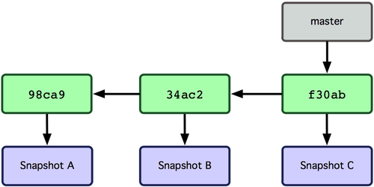
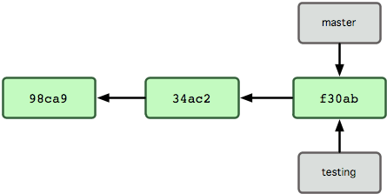
En branch fungerar även som en pekare som är
flyttbar. Master är då default branch för GIT.
Skapar ny branch som pekar på
den senaste commit

Slide 9
Merge
Slå ihop branches
När det är klart.
Kommandon:
git merge MyBranch

Slide 10
Två utvecklare med GIT
Projekt 1.0 Func
Person 2
Projekt 1.0
Merge
Projekt 1.1
Branch
Branch
Merge
Projekt 1.0 buggfix
Person 1
10

Slide 11
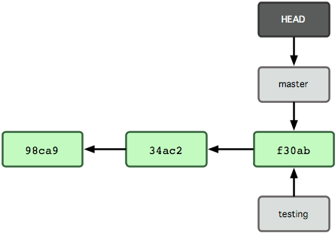
Checkout
Bestämmer vilken branch du vill jobba med, ett sätt
att navigera mellan branches.
git checkout EnBranch

Slide 12
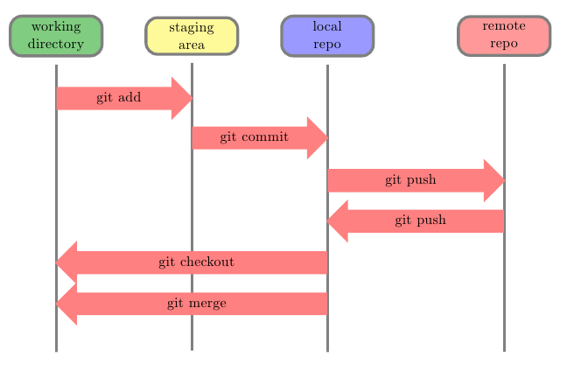
GIT Workflow

Slide 13
Labb 1
1. Gå till www.git-scm.com, där kan du klicka dig in på vilket OS du använder och ladda ner den versionen av GIT som behövs.
Då vi använder Visual Studio så är det Windows som vi kommer använda oss av.
2. Installera GIT på datorn
3. Öppna Visual Studio, välj Tools > Extensions and Updates > Online > Search, Väl där söker du på GIT.
Första alternativet bör vara Git Source Control Provider. Ladda ner och installera denna.
4. Välj nu Tools > Options > Source Control. I dropdownmenyn till höger väljer ni GIT Source Control Provider.
5. Nu är GIT integrerat på Visual Studio!

Slide 14
6. Att skapa ett nytt repository
I team explorer fönstret i Visual Studio, välj ”connect”,
Under Local Git Repositories klicka på ”Add”
7.Att klona ett repository/Att arbeta via TFS eller GIT team project
Om ni är anslutna till en TFS eller GIT team project kommer
dessa synas under connect i team explorer. Högerklicka på
projektet och klicka connect.
8. Att lägga till ett projeckt i en repository.
För att lägga till ett befintligt projekt i en repository öppnar du
Projektet, i solutions explorer högerklickar du på solution ’namn’
Väljer add Source Control och sedan väljer Git.
För att lägga till ett nytt projekt i en repository bockar du i add
to source control rutan när du skapar projektet.

Slide 15
GitHub
Skillnaden mellan git och github?
Git är till för att hantera din kod som vi pratat om tidigare
medans github är en form av ”hosting service” för git repositories.
Github är till för projekt som använder git.
Repositories:
En central plats där man förvarar och underhåller data

Slide 16
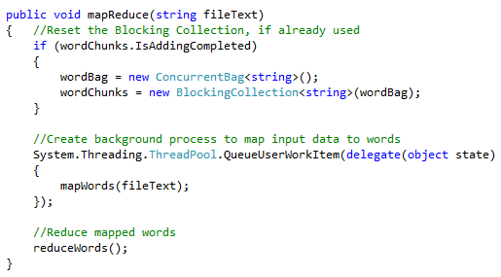
Kommentering
Enkla förklaringar
Bra dokumenterat
Dina kollegor ska förstå
Engelska

Slide 17
Labb 2
Städning och XML-kommentering är viktigt vid väl skriven kod. Er uppgift den här timmen är att
städa upp koden i det bifogade projektet. Med städning avses att ändra till en mer lättläslig syntax,
XML-kommentera, byta namn på variabler och ändra en del loopar och viss refactory. Notera att
denna uppgift ligger till grund för del tre och bör därmed göras med omtanke.

Slide 18
Labb 3
Företaget Kontaktkontrakt anlitade under våren en IT-konsult för att lösa deras problem med en
fungerande kontaktbokslösning som senare skulle vidareutvecklas till en lokal eller webbaserad
lösning där behörig personal skall kunna se vilka kontrakt denne person har och vilka
kontaktuppgifter samtliga kontrakttagare har.
Koden ni städade i del2 var det som IT-konsulten lämnade. Utgå ifrån denna kod, och gå vidare
antingen som Windows Form eller som en Webbsida. Följande kriterier måste vara uppfyllda på den
uppdaterade, städade versionen av Kontaktkontrakts prototyp:
• Kontakt skall existera och innehålla:
Kontaktuppgifter
• Listvyn eller representationen av kontakter skall vara symetriskt utformad, alltså inte som
den ser ut nu.
• Möjlighet att lägga till och ta bort kontakter.
• Representationen av information skall uppdateras automatiskt vid tilläg eller borttagning av
en kontakt.
• Möjlighet att söka bland kontakter.
• Datan som ska visas måste sparas. Alltså den ska inte förlora data vid avstängning.
Detta är alltså den första prototyp ni skall skapa. Ett krav på inlogg, verifiering samt grunden för
vad en kontrakttagare är skall inte inkluderas i detta skede. Utöver de fem kraven får ni fria händer
att arbeta på design och extra funktioner från företaget.
Exempel på extra funktioner som företaget skulle kunna vilja ha:
• Sorteringsmöjligheter
• Felhantering av input
• Responsiv design
Enbart er fantasi och vad ni finner relevant sätter gränserna.

